Slide 1
문서번호 | KLPNA_DEV_
Version | Ver. 0.1
개정일자 | 2025.06.13
작성자 | 정태숙

Slide 2
개정 이력
버전 | 개정일자 | ^{[1]}개정사유 | ^{[2]}개정내역 | 작성자 | 승인자
0.1 | 2025.06.13 | 최초 | 시도홈페이지 메인 작성 | 정태숙 | 장웅철
^{[1]} 개정 사유: 제정 또는 개정 내용이 이전 문서에 대해 추가/수정/삭제인지 선택 기입
^{[2]} 개정 내역: 개정이 발생하는 페이지 번호와 변경 내용을 기술

Slide 3




















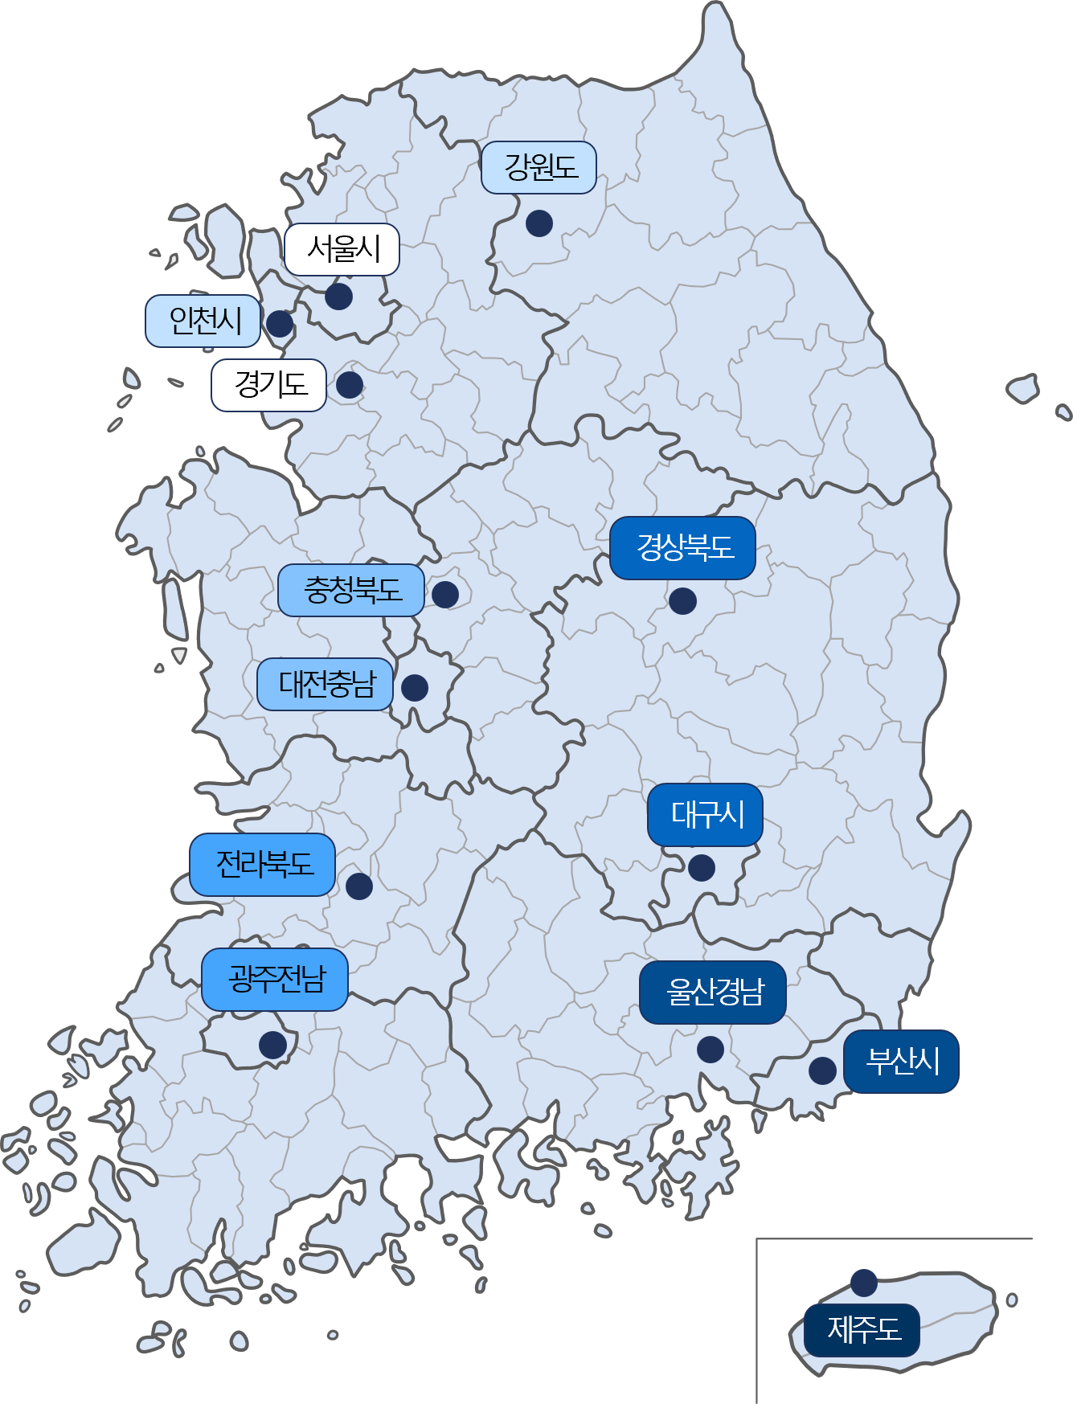
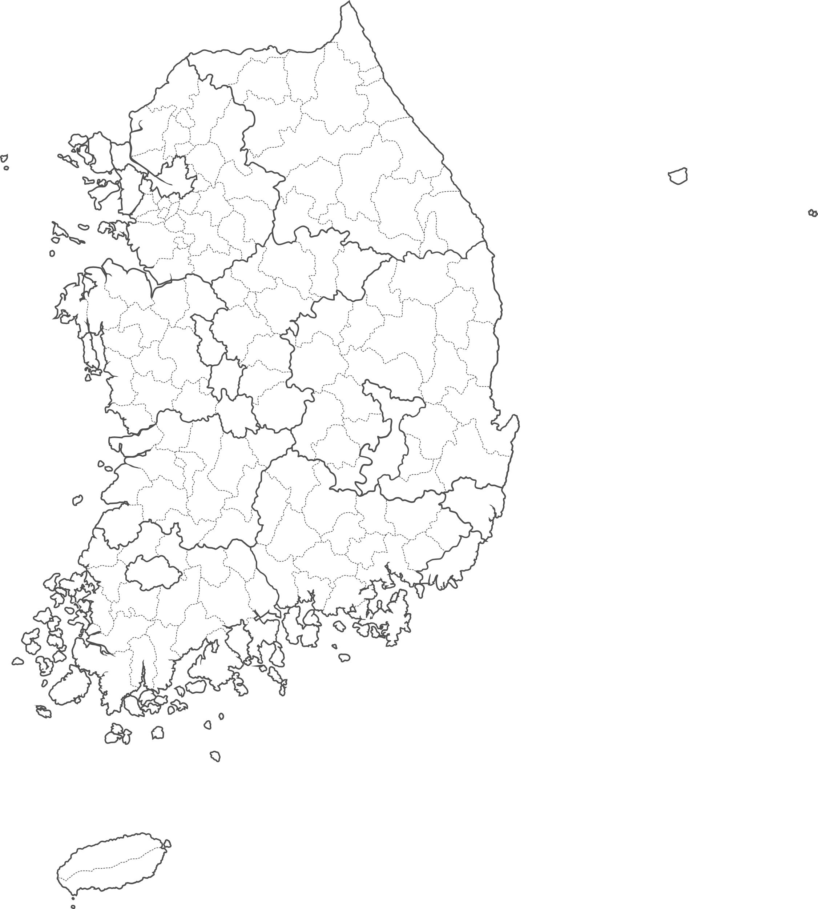







홈
메인
Description
시도회 홈페이지 메인
1 | 공통 Head 영역 - 모든 시스템(대표, 보수, 직무, 자격신고)에 공통 적용 - [로그아웃]: 로그인 시 노출, 클릭 시 로그인 해제 - [로그인]: 로그아웃 상태에서 노출 - [1:1문의]: 클릭 시 ‘마이페이지 > 1대1문의’ 페이지로 이동 - 전체메뉴 (네비게이션 드로어 컨트롤 버튼)
2 | GNB 영역 로고 : 각 시도 로고로 변경
3 | 마이페이지 icon - icon 클릭 시 마이페이지로 이동
4 | 비주얼 이미지 영역 - 관리자에서 등록된 이미지 롤링(디폴트) - 웹접근성 준수하여 ‘뒤로/정지(시작)/앞으로’ 버튼 적용 - 현 ‘페이지 수/총 팝업수량’ 노출 - [전체보기] 버튼 클릭 시 ‘주요소식’ 모달팝업 노출 * 모바일 상에서 관리자 설정에 따라 영역 노출/비노출 * 관리자 설정에 따라 영역 높이값 변경
5 | 회원카드 - 로그인 시 회원정보 노출 : [수정] 버튼 클릭시 ‘마이페이지 > 회원정보 > 상세 > 수정’으로 이동 - 비로그인 시 #5-1 영역 노출 : 간편로그인 버튼 클릭 시 해당 매체 화면 팝업 : [회원가입] 버튼 클릭 시 회원가입 페이지로 이동 : [IP/PW 찾기] 버튼 클릭 시 IP/PW 찾기 페이지로 이동 * 메모: 기관/단체 간편로그인 검토 필요 * 모바일 상에서 관리자 설정에 따라 영역 노출/비노출 *비주얼 영역 높이값 변경 시 카드영역 높이값도 변경됨
6 | 플로팅 버튼 - 메뉴 위치 고정 - [-] 버튼(디폴트 상태) 클릭 시 메뉴 접힘 - [+] 버튼 클릭 시 메뉴 펼쳐짐
7 | 시스템별 Tab - tab에 마우스 오버 시 해당 시스템의 바로가기 영역 노출 - 시스템 홈 바로가기 버튼 클리 시 해당 시스템 메인으로 이동 - 서비스 바로가기 버튼 클릭 시 해당 페이지로 이동
8 | 공지사항/보도자료 - 주요공지 리스트: 관리자에서 설정한 주요공지(icon 표출)가 상단에 노출 - 정렬순서:공지사항과 보도자료 섞어서 최신 등록 순으로 리스트 4개 나열 - 제목: 최대 1줄까지 노출, 말줄임 표시, 클릭 시 해당 게시물의 상세 페이지로 이동 - 내용 : 최대 2줄까지 노출, 말줄임 표시 - 작성일: 관리자에서 등록(설정)된 날짜 노출 * 팝업존 비 노출 시 리스트 6개로 노출
9 | 팝업존 - 관리자에서 등록한 팝업존 이미지 롤링(디폴트) - 웹접근성 준수하여 ‘뒤로/정지(시작)/앞으로’ 버튼 적영 - 현 ‘팝업창 페이지/총 팝업수량’ 노출 * PC 또는 모바일 상에서 관리자 설정에 따라 영역 노출/비노출 * 관리자 설정에 따라 영역 높이값 변경
10 | 갤러리 리스트 - 제목: 최대 2줄 노출, 말줄임 표시, 클릭 시 해당 게시물의 상세 페이지로 이동 - 사진/제목 클릭 시 해당 게시물 상세 페이지로 이동 - [+] 더보기: 버튼 클릭 시 목록페이지로 이동 - <,> 버튼 클릭 시 리스트 1개씩 좌우로 이동 - || 버튼 클릭 시 리스트 좌우 움직임 멈춤 - 리스트 왼쪽 자동 움직임 / 최대 10개까지
11 | 전국시도회 - 디폴트 : 지도에 전국 시도회 위치 표시된 지도 이미지와 전국 시도회 메뉴 - 오른쪽 시도회 클릭 시 왼쪽에 해당지역지도와 정보가 나타남 - 바로가기 버튼 클릭 시 해당 메인페이지로 이동
12 | Banner 영역 - 관리자에서 등록된 이미지 노출 - 뒤로/정지(시작)/앞으로 버튼 클릭 시 이미지 롤링(디폴트 상태) 및 정지
13 | 협회 바로가기 셀렉트 박스 (공통 영역) - 13개 협회 리스트: 선택 시 해당 홈페이로 이동 - 셀렉트 구성: 시도협회 바로가기(디폴트), 서울시간호조무사회, 부산시간호조무사회, 대구시간호조무사회, 인천시간호조무사회, 광주·전남간호조무사회, 대전·충남간호조무사회, 울산·경남간호조무사회, 경기도간호조무사회, 강원도간호조무사회, 충청북도간호조무사회, 전북도간호조무사회, 경상북도간호조무사회, 제주도간호조무사회
14 | 서비스 바로가기 셀렉트 박스 (공통 영역) - 5개 서비스 홈페이지: 선택 시 해당 홈페이로 이동 - 셀렉트 구성: 서비스 바로가기(디폴트), 대한간호조무사협회, 보수교육센터, 직무교육센터, 자격신고센터, 학회센터
15 | SNS 바로가기 링크 - 카카오톡: https://pf.kakao.com/_cbkxexl - 유튜브: www.youtube.com/@KLPNA_간호조무사협회 - 인스타: https://www.instagram.com/lpnnews
16 | Footer (공통 영역)
1
로그아웃 1:1문의
3
◀
2
시도회안내 | 간호조무사 | 홍보센터 | 정보센터 | 회원혜택 | 취업정보 | 회원소통
5
5-1
4
교육이수 | 교육미이수
로그인
홍길동님 정회원
수정
자격증번호 : 1234
최종 자격신고일 : 2025.01.01
자격증 발급처 : 서울특별시
소속시도회 : 서울
근무처 : 삼성병원
연락처 : 01012341234
개인 기관/단체
6
ID
PW
Login
직무 강의실
로그인
로그인
나의 강의실
회원가입 IP/PW 찾기
간무협 챗봇
로그인 하시면 나의 자격정보와 교육 이수 현황을 확인할 수 있습니다.
이미지 제목이 한 줄 노출됩니다.
2건
1건
2/5 ㅣ
전체보기
7
대한간호조무사협회 | 보수교육센터 | 직무교육센터 | 자격신고센터 | 학회센터
보수교육센터
보수교육센터
교육신청
교육일정
이수시간
강의실
수강변경
환불/취소
이수/수료증
8
9
공지
보도자료
25-2차 국군수도병원 주관군무경력관…
25-2차 국군수도병원 주관 전문군무경력관 및 상세 내용
2025-04-20
제목이 1줄만 노출됩니다…
상세내용 최대 2줄, 말줄임표
2025-04-20
공지
공지
25-2차 국군수도병원 주관 전문군무경력관…
25-2차 국군수도병원 주관 전문군무경력관 및 상세 내용
2025-04-20
간호조무사, 산불 재난 현장서 의료 공백… 간호조무사, 산불 재난 현장서 의료 공백으로 상세내용…
2025-04-20
2/5 ㅣ
10
갤러리
간호조무사회 생생한 이야기
1 / 3
제목이 최대 두줄 노출됩니다.
2025년 법정보수교육 보고 임직원 연수
2025년 법정보수교육 보고 임직원 연수
11
한눈에 보는 전국간호조무사협회
아래 시도회를 클릭하시면 세부정보를 확인할 수 있습니다.
중앙회
서울시간호조무사회
부산시간호조무사회
대구시간호조무사회
인천시
인천시간호조무사회
광주·전남간호조무사회
인천시간호조무사회
대전·충남간호조무사회
울산·경남간호조무사회
경기도간호조무사회
강원도간호조무사회
주소 : 인천광역시 부평구 경원대로 1415, 602호 (가나파라움)
충청북도간호조무사회
전북도간호조무사회
대표전화 : 1600-6959
바로가기
경상북도간호조무사회
제주도간호조무사회
12
기관 Name
기관 Name
기관 Name
기관 Name
기관 Name
기관 Name
Banner
Banner
Banner
Banner
Banner
Banner
13
15
시도협회 바로가기 서비스 바로가기
14
이용약관 개인정보 처리방침 이메일무단수집거부 오시는길
상담센터 1661-6933
평일 09:00 ~ 18:00 - 상담센터 점심 12:30 ~ 13:30 - 시도회 점심 12:00 ~ 13:00
원격지원
16
원격지원 사전예약
서울특별시 용산구 한강대로 15길 11 (우 04379) 업무시간 : 9:00~18:00 (점심시간 12:00~13:00, 상담센터 12:30~13:30) 대표자 : 곽지연사업자등록번호 : 113-82-03615 대표전화 : 1661-6933 팩스 : 02) 859-8917 이메일 : mylpn@klpna.or.kr
원격지원프로그램 다운로드

Slide 4
시도회소개 > 오시는 길
오시는 길
Description
- 오시는 길
1 | 검색필터 - 전국시도회 셀렉트박스: 접속한 시도회의 오시는 길(디폴트)
2 | 지도 영역 - 검색된 지도 위치 표시
3 | 내용 - 검색된 위치 내용
오시는 길
1
전국시도회
e1
광주전남간호조무사회
검색
Event
E1 | 검색 버튼 - 검색 후 검색 결과에 따라 지도와 내용이 바뀜
대한간호조무사협회 중앙회
2
V-Worle 지도API 사용
3
주소
(우 04379) 서울특별시 용산구 한강대로 15길 11 5층
대표전화
1661-6933
팩스
02-859-8917
이메일
mylpn@klpna.or.kr
대중교통 이용방법
지하철 4호선 신용산역 3번 출구(도보 5분, 500m), 1호선 용산역 1번 출구(도보 5분, 550m)
주차장 이용
빌딩 지상 주차장 이용가능

